Slide 1
كَيْفَ تُدِيرُ مِيزَانِيَّةَ أُسْرَتِك؟
Dr. Ehab Atta

Slide 2
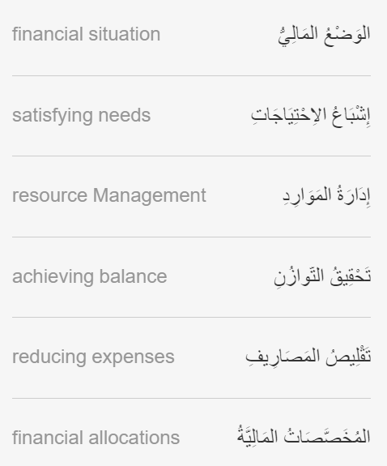
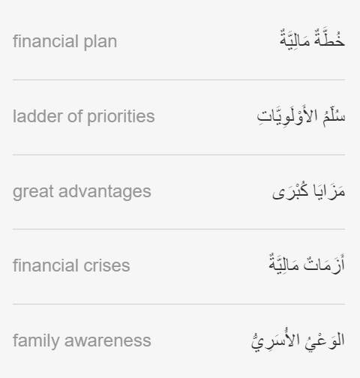

Slide 3

https://learning.aljazeera.net/ar/node/20071

Slide 4
ميزانيَّةُ الأُسْرَةِ: هِيَ خُطَّةٌ ماليَّةٌ تُساعِدُ أَيَّةَ عائِلَةٍ عَلَى تَحْقيقِ أَقْصَى قَدْرٍ مِنَ التَّوازُنِ بَيْنَ إِيرَادَاتِهَا وَمَصْرُوفاتِها.
وَتَتَكَوَّنُ الميزانيَّةُ مِنْ عَناصِرَ عِدَّةٍ هِيَ: الدَّخْلُ، والمَصْرُوفاتُ، وَالْتَوْفيرُ.
يُمْكِنُ وَضْعُ ميزانيَّةٍ أُسَريَّةٍ سَنَويَّةٍ، ثُمَّ ميزانيّاتٍ شَهْريَّةٍ أَوْ أُسْبوعيَّةٍ.
عِنْدَ إِعْدادِ أَيَّةِ ميزانيَّةٍ أُسَريَّةٍ يَجِبُ صِياغَةُ سُلَّمِ أَوْلَوِيّاتٍ مالِيَّةٍ، وَهِيَ أُمورٌ تَخْتَلِفُ مِنْ أُسْرَةٍ إِلَى أُخْرَى.
هُنَاكَ مَزَايَا كُبْرَى لِأَيَّةِ ميزانيَّةٍ أُسَريَّةٍ، مِنْهَا أَنَّهَا:
- تُساعِدُ عَلَى تَجَنُّبِ أَيَّةِ أَزَماتٍ مالِيَّةٍ.
- تُسْهِمُ فِي تَعْظِيمِ الوَعْيِ الأُسَريِّ بِالْوَضْعِ المالِيِّ لِلْعَائِلَةِ.
- تُساعِدُ فِي تَحْدِيدِ أَهْدافِ الأُسْرَةِ وَحاجاتِها الفِعْلِيَّةِ.
- تُحاوِلُ المِيزانيَّةُ إِشْباعَ الِاحْتِيَاجَاتِ حَسَبَ أَوْلَوِيَّاتِهَا.
- تُمَكِّنُ الأُسْرَةَ مِنَ الْعَيْشِ ضِمْنَ إِطارِ دَخْلِها فَقَطْ.
- تَعَلِّمُ الأُسْرَةَ كَيْفيَّةَ إِدارَةِ مَوَارِدِهَا عَلَى الوَجْهِ الأَكْمَلِ.
- تَمْنَحُ الأُسْرَةَ فُرْصَةً لِتَحْسِينِ وَضْعِها الماليِّ.
وَيُمْكِنُ تَحْقيقُ تَوازُنِ هَذِهِ الميزانيَّةِ؛ مِنْ خِلالِ: زيادَةِ الدَّخْلِ وَتَقْليلِ المَصارِيفِ.
وَتَقْليصُ المَصاريفِ يُمْكِنُ أَنْ يَتِمَّ مِنْ خِلالِ: تَقْليصِ المَصاريفِ غَيْرِ الضَّروريَّةِ، وَتَقْليصِ المُخَصَّصَاتِ المالِيَّةِ لِلْبُنُودِ الإِلْزاميَّةِ.

Slide 5


